Slide 1
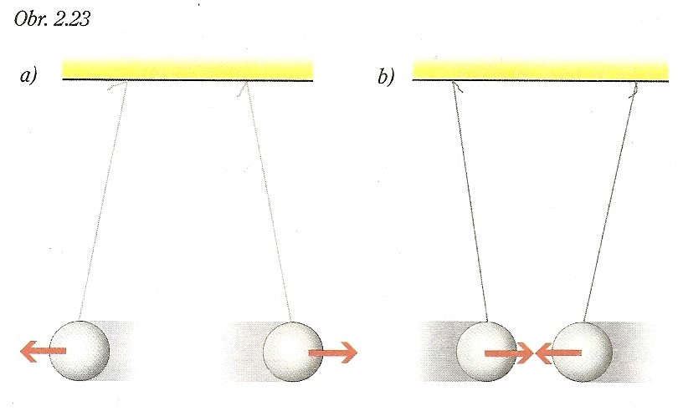
Elektrostatické jevy - opakování
1) Jaký je rozdíl mezi vodičem a izolantem? Jmenuj konkrétní příklad každého z nich.
2) Může elektricky nabité těleso přitahovat i nenabitá tělesa? Jak se nazývají tyto jevy?
3) Při pokusu se dvě kuličky z polystyrenu zavěšené na hedvábných nitích
a) odpuzovaly. Je možné z výsledku pokusu usoudit, že byly kuličky nabity souhlasně?
b) přitahovaly. Je možné z výsledku pokusu usoudit, že byly kuličky nabity nesouhlasně?

Slide 2
4) Co jsou to siločáry elektrického pole?
5) Jaký směr mají siločáry elektrického pole?
6) Zakresli siločáry elektrického pole kladně nabité kruhové destičky.
7) Zakresli siločáry elektrického pole mezi dvěma rovnoběžnými nesouhlasně nabitými deskami. Jak toto pole nazýváme?
8) Jak bude působit kladně zelektrovaná tyč na neutrální kovový předmět? Proč?
9) Jak bude působit kladně zelektrovaná tyč na neutrální předmět z izolantu? Proč?

